Slide 2
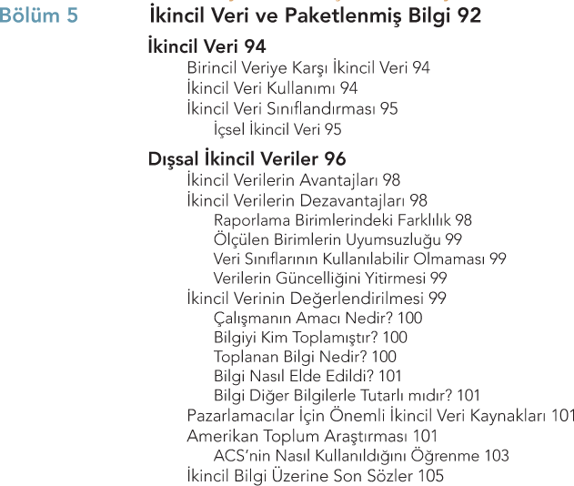

Slide 3
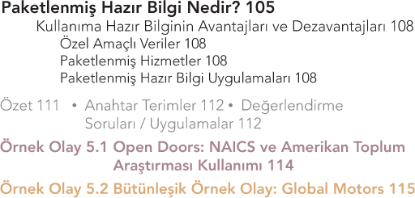

Slide 5
ÖĞRENME AMAÇLARI
İkincil verileri nasıl kullanacağımızı ve içsel ve dışsal veri
tabanlarından oluşan ikincil verileri nasıl sınırlandırabileceğimizi öğrenmek.
İkincil verilerin avantajları ve dezavantajlarını anlamak.
İkincil verilerin nasıl değerlendirileceğini öğrenmek

Slide 6
Amerikan Nüfus Sayım Bürosu’nun yeni Amerikan Toplumu
Araştırmasının nasıl kullanılacağını öğrenmek.
Paketlenmiş hazır bilgilerin ne olduğunu ve özel amaçlı
veriler ile paketlenmiş hizmetler arasındaki farkların ne olduğunu öğrenmek.
Paketlenmiş hazır bilgi ve uygulamalarının avantaj ve
dezavantajlarının neler olduğunu anlamak.

Slide 7
« NEREDEYİZ »
Aşama 5 » Bilgi türlerinin ve kaynaklarının
tanımlanması

Slide 8
İkincil Verinin Gelişimi
Bu bölüm ikincil verilerin nasıl kullanıldığını, 1 farklı bilgi türlerinin nasıl sınıflandırıldığını, bu bilgi kaynaklarının ne tür avantajlar ve dezavantajlara sahip olduğunu ve pazarlama araştırmacılarının önemli ikincil veri kaynaklarını nereden bulabileceklerini araştırmaktadır. Bu konulara ek olarak kullanıma paketlenmiş hazır bilgi olarak adlandırılan diğer bilgi türüne giriş yapılacak ve bu bilgilerle yapılan pazarlama
araştırması uygulamaları incelenecektir.

Slide 9
İkincil Veri
BİRİNCİL VERİYE KARŞI İKİNCİL VERİ
Birincil veri özellikle araştırmacı tarafından mevcut bir proje için geliştirilen ya da toplanan bilgileri ifade eder.
İkincil veri, araştırmacı dışında bir başkası tarafından daha önceden ve/veya eldeki araştırma projesinden daha farklı bir amaç için toplanmaktadır.

Slide 10
İKİNCİL VERİ KULLANIMI
İkincil veri uygulamaları, bir kültürün “yaşam tarzın” daki değişimleri tahminlemeden, yeni bir oto yıkama açmak için yer bulma gibi özel bir uygulamaya kadar çeşitlilik gösterir.

Slide 11
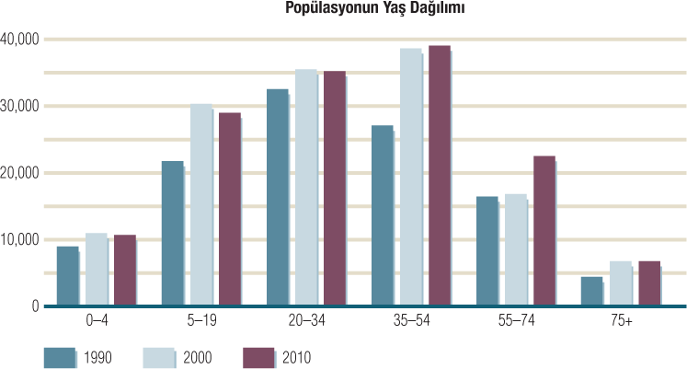
Şekil 5.1
Nüfus Verileri Bir Pazarın Yaş Dağılım Gruplarındaki Değişimleri Değerlendirmede Kullanılabilir.

Slide 12
İKİNCİL VERİ SINIFLANDIRMASI
Veri tabanı pazarlaması müşteri ile temasa geçmek ve
ilişki kurmak için müşteri (içsel) veri tabanlarını ve diğer (dışsal) veri tabanlarını (ürünler, tedarikçiler ve aracılar) oluşturma, sürdürme, ve kullanma sürecidir.

Slide 13
Dışsal İkincil Veriler
Basılı kaynaklar Dışsal ikincil veriler, firma dışından elde edilen verilerdir. Bunlar üç başlıkta sınıflandırılır:

Slide 14
Basılı kaynaklar
Özel amaçlı hizmetler (ticari hizmetler)
Veri tabanları

Slide 15
Dışsal ikincil veriler konumuzda yer alan 6 alt başlığı
detaylarıyla ele alınız.
Alt Başlıklar
İKİNCİL VERİLERİN AVANTAJLARI
İKİNCİL VERİLERİN DEZAVANTAJLARI
Raporlama Birimlerindeki Farklılık
Ölçülen Birimlerin Uyumsuzluğu
Veri Sınıflarının Kullanılabilir Olmaması
Verilerin Güncelliğini Yitirmesi

Slide 16
Alt Başlıklar
İKİNCİL VERİNİN DEĞERLENDİRİLMESİ
Çalışmanın Amacı Nedir?
Bilgiyi Kim Toplamıştır?
Toplanan Bilgi Nedir?
Bilgi Nasıl Elde Edildi?
Bilgi Diğer Bilgilerle Tutarlı mıdır?

Slide 17
Alt Başlıklar
PAZARLAMACILAR İÇİN ÖNEMLİ İKİNCİL VERİ KAYNAKLARI
AMERİKAN TOPLUM ARAŞTIRMASI
ACS’nin Nasıl Kullanıldığını Öğrenme

Slide 18
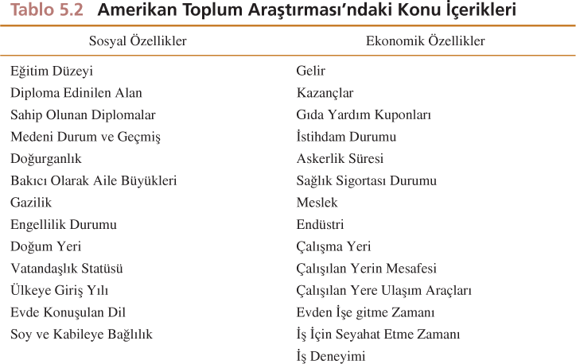

Slide 19
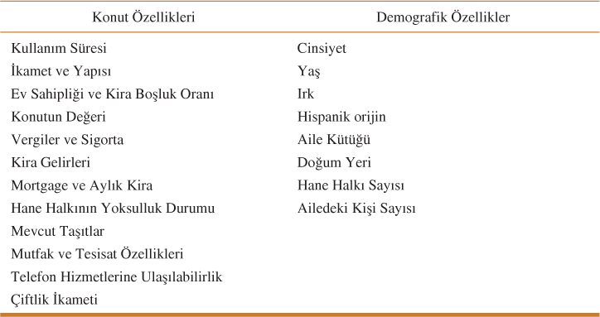

Slide 20
Alt Başlıklar
İKİNCİL BİLGİ ÜZERİNE SON SÖZLER
Bilginin nerede olduğunu bilmek çalışma hayatında oldukça değerli bir beceridir.

Slide 21
Paketlenmiş Hazır Bilgi Nedir?
Paketlenmiş hazır bilgi, toplanmış veri ve/veya veri toplama sürecindeki tüm kullanıcılar için önceden hazırlanmış
ikincil bir veri türüdür. Hazır veri; özel amaçlı veriler ve paketlenmiş hizmetler olarak iki ana sınıfa ayrılır.

Slide 22
Paketlenmiş Hazır Bilgi konusunda işleyeceğimiz alt bölümler şunlardır.
Alt Başlıklar
KULLANIMA HAZIR BİLGİNİN AVANTAJLARI VE DEZAVANTAJLARI
Özel Amaçlı Veriler
Paketlenmiş Hizmetler
Paketlenmiş Hazır Bilgi Uygulamaları

Slide 23
ÖZET
Bölüm özetini kitabınızda bölüm sonlarında bulabilirsiniz.

